Slide 1


MEDIA MENGAJAR
Matematika
UNTUK SD/MI KELAS 2

Slide 2

PECAHAN SEDERHANA
Bab
3
TUJUAN PEMBELAJARAN:
Menjelaskan pecahan sebagai bagian dari keseluruhan menggunakan benda konkret.
Menjelaskan pecahan sederhana ($\frac{1}{2}$, $\frac{1}{4}$, dan $\frac{1}{8}$) menggunakan benda konkret.
Membedakan pecahan sederhana ($\frac{1}{2}$, $\frac{1}{4}$, dan $\frac{1}{8}$) menggunakan benda konkret.

Slide 3


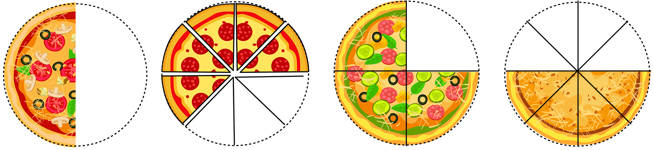


A. Pecahan Setengah
Contoh:
Pecahan setengah ditulis:
Dibaca setengah, satu perdua, atau seperdua
$$\frac{1}{2}$$
$$\frac{1}{2}$$
pembilang
penyebut

Slide 4




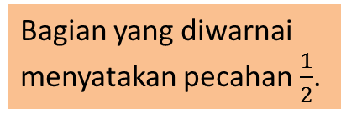
Contoh:
$$\frac{1}{2}$$
Bagian yang diwarnai menyatakan pecahan $\frac{1}{2}$.
$$\frac{1}{2}$$
Ada 6 es krim
$\frac{1}{2}$ bagian
Setengah bagian dari 6 es krim adalah 3 es krim.

Slide 5





B. Pecahan Seperempat
Contoh:
Pecahan seperempat ditulis:
$$\frac{1}{4}$$
$$\frac{1}{4}$$
Dibaca satu perempat atau seperempat.
$$\frac{1}{4}$$
pembilang
$$\frac{1}{4}$$
penyebut

Slide 6





Contoh:
$$\frac{1}{4}$$
Bagian yang diwarnai menyatakan pecahan $\frac{1}{4}.$
$$\frac{1}{4}$$
Ada 8 permen
Seperempat bagian dari 8 permen adalah 2 permen.
$\frac{1}{4}$ bagian

Slide 7
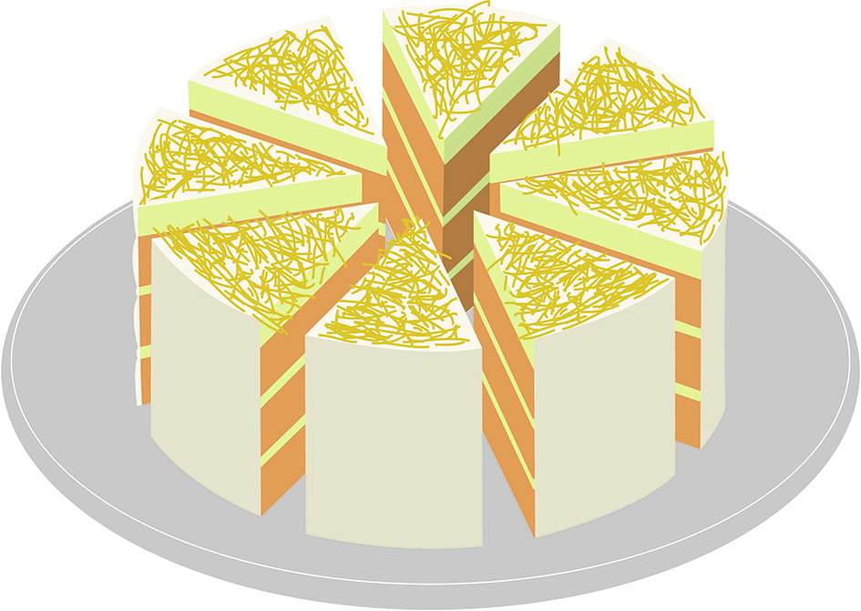








C. Pecahan Seperdelapan
Contoh:
$$\frac{1}{8}$$
$$\frac{1}{8}$$
$$\frac{1}{8}$$
Pecahan seperdelapan ditulis:
$$\frac{1}{8}$$
$$\frac{1}{8}$$
Dibaca satu perdelapan atau seperdelapan.
$$\frac{1}{8}$$
$$\frac{1}{8}$$
$$\frac{1}{8}$$
pembilang
penyebut

Slide 8
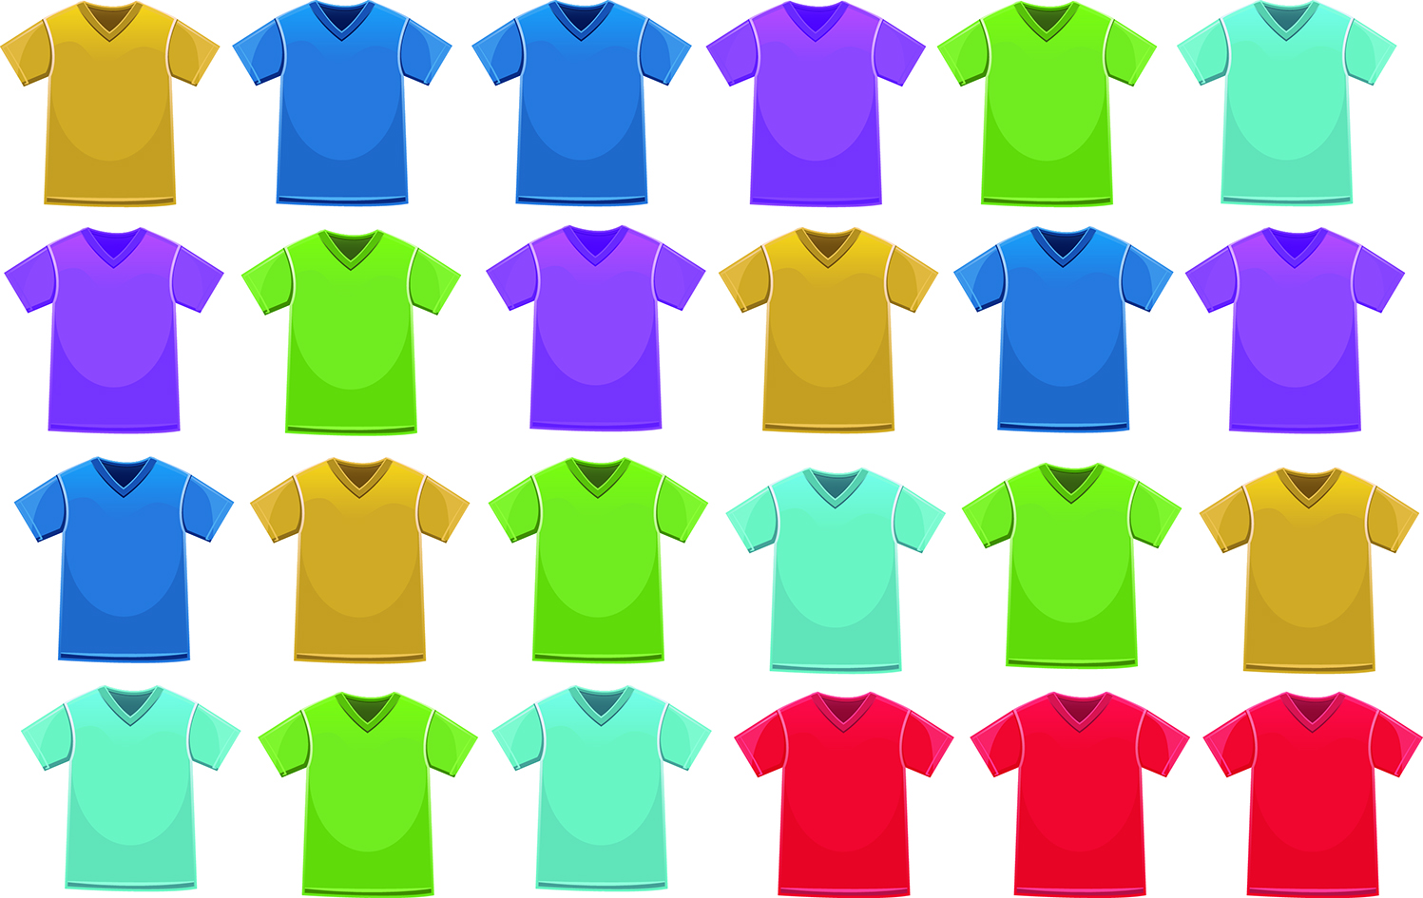



Contoh:
$$\frac{1}{8}$$
Ada 24 kaus
$\frac{1}{8}$ bagian
$$\frac{1}{8}$$
Seperdelapan bagian dari 24 kaus adalah 3 kaus.

